Slide 1
Изобразительное искусство
1 класс
МОНОТИПИЯ
ОСЕННИЙ БУКЕТ
Notes:
УЧИТЕЛЬ НАЧАЛЬНЫХ КЛАССОВ- МОЛОДЦОВА А.М.

Slide 3
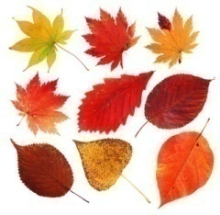
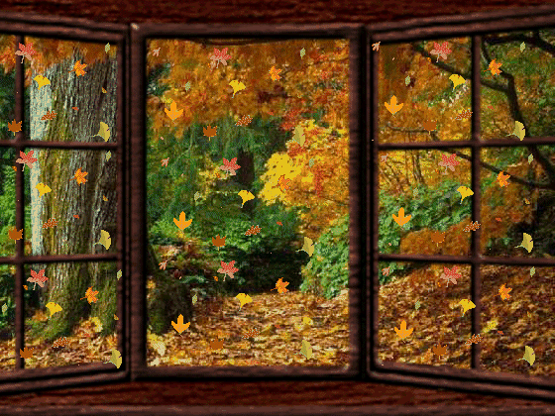

Slide 4
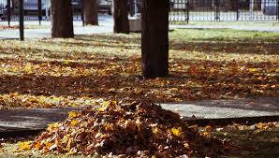
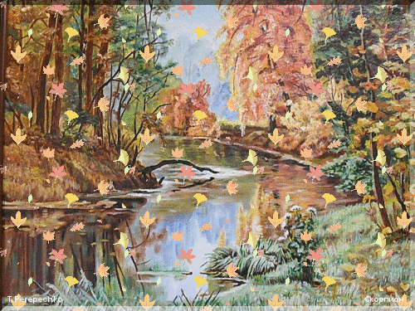

Slide 5
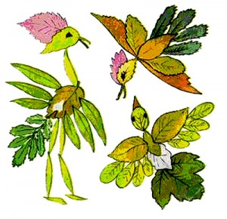
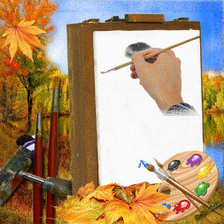
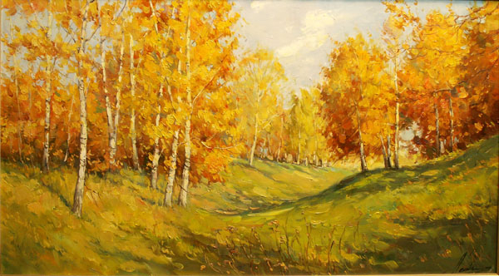
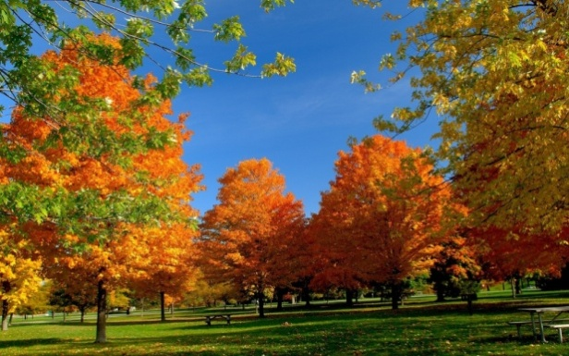
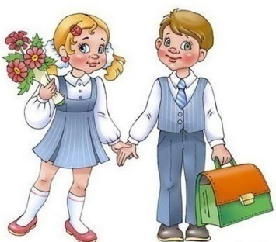
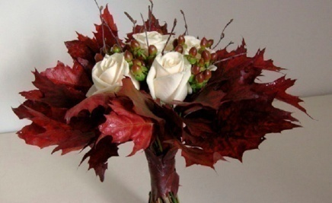
Художник
Фотограф
Флорист
Ученики

Slide 6
художник

Slide 7
фотограф

Slide 8
флорист

Slide 9
ученики

Slide 13
ОТРАЖЕНИЕ В ЗЕРКАЛЕ

Slide 14
КЛЁН- БОЯРЫШНИК- РЯБИНА- БЕРЁЗА- ДУБ

Slide 15
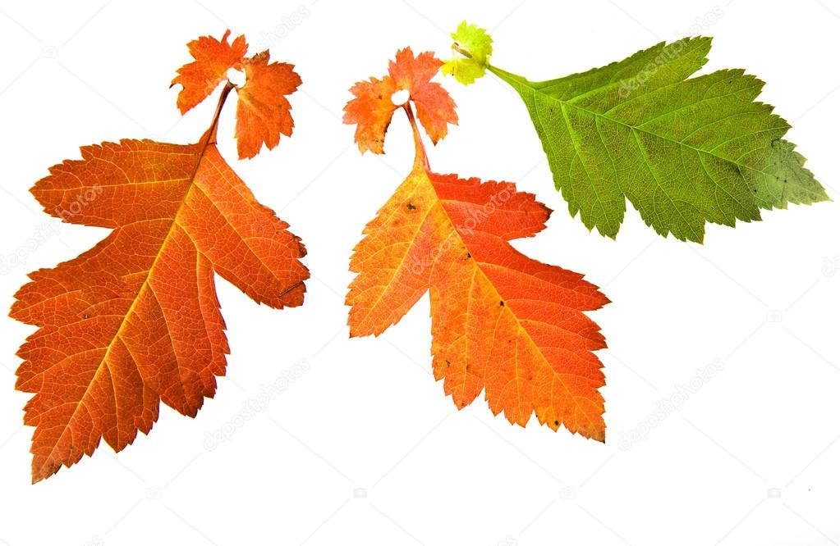

Slide 16
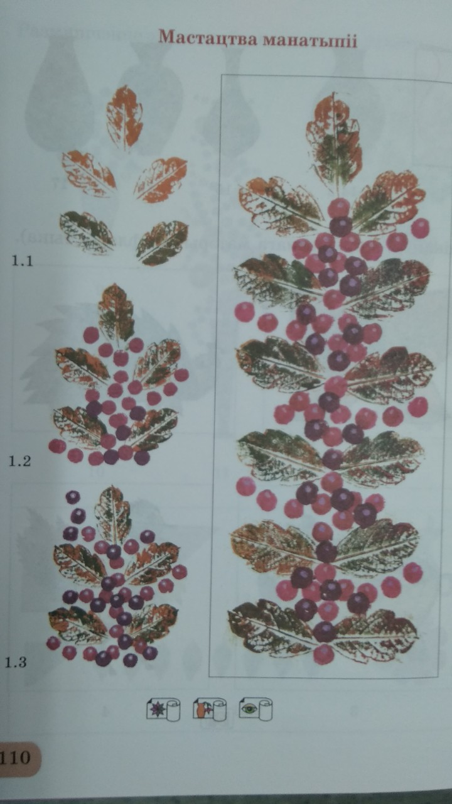
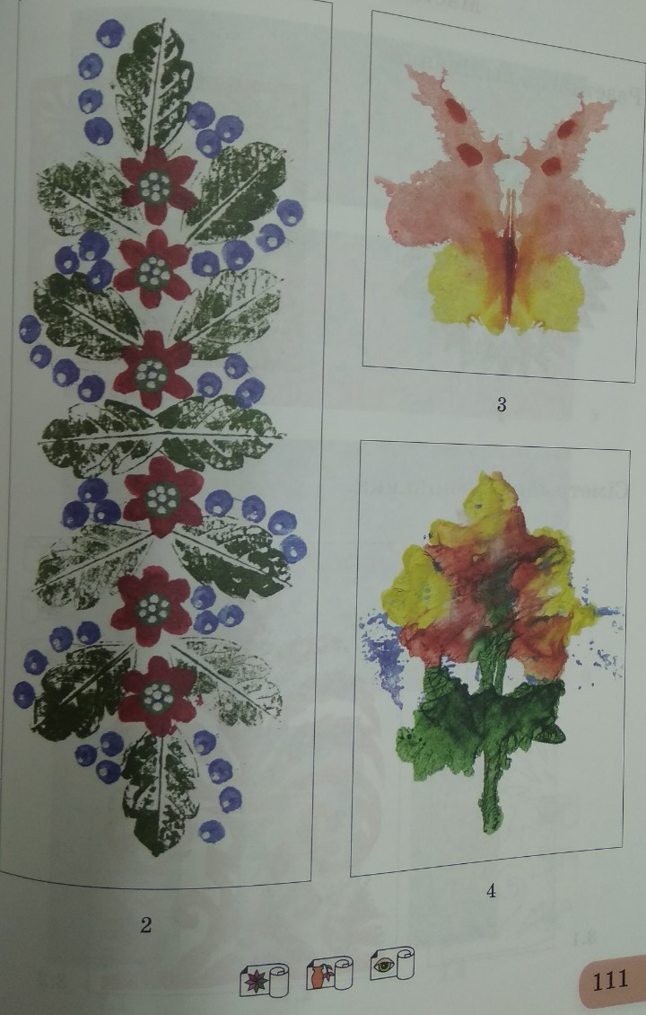

Slide 19
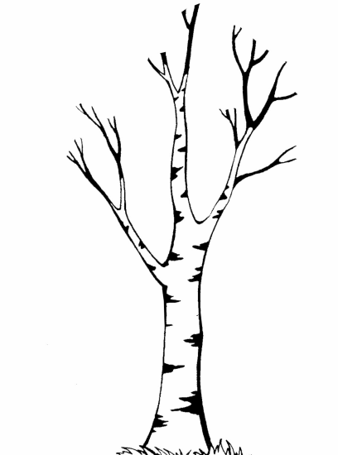

Slide 20
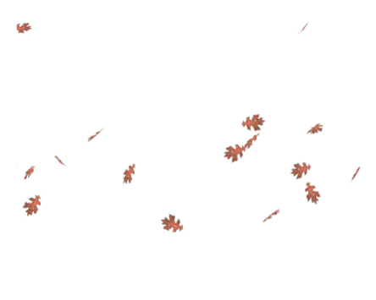

Slide 21
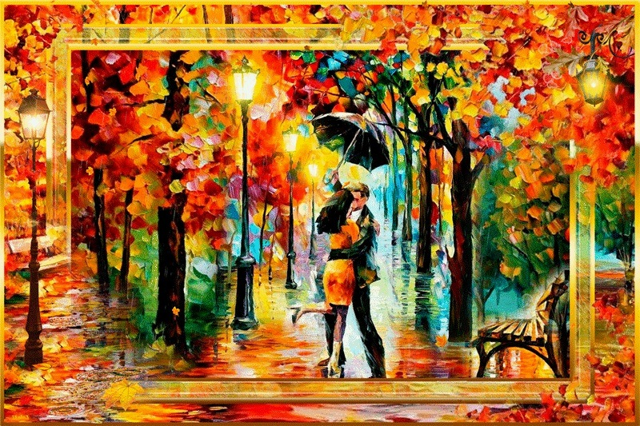
М О Л О Д Ц Ы !

